Slide 1
التحضيرات الخاصة بالدعوة لتقديم موضوعات 2021: معايير وتطبيقات

Slide 2
الهدف من بالدعوة لتقديم موضوعات
للتعرف على مشاكل الصحة النباتية ذات الاهتمام العالمي
لوضع حلول لمشكلات انظمة الصحة النباتية بوضع معايير دولية او مصادر تطبيقية
لتشكيل اعمال المعايير والتنفيذ لهيئة تدابير الصحة النباتية بالتوافق مع الأهداف الاستراتيجية المنصوص عليها في الإطار الاستراتيجي للاتفاقية الدولية لوقاية النباتات 2020-2030

Slide 3
عملية وضع مصادر المعايير ومواد التنفيذ للاتفاقية الدولية لوقاية النباتات
يتم اطلاق الدعوة كل عامين
يتم دعوة الأطراف المتعاقدة والمنظمات الإقليمية لوقاية النباتات لتقديم المقترحات للأمانة
يتم مراجعة المقترحات من قبل مجموعة الموضوعات بالمشاركة من لجنة وضع المعايير ولجنة التنفيذ وتطوير القدرات
تقوم مجموعة الموضوعات بتحضير التوصيات النهائية لهيئة تدابير الصحة النباتية من اجل تبنيها
تتبنى هيئة تدابير الصحة النباتية الموضوعات وتضيفها الى "قائمة الموضوعات"
الموضوعات التي يتم تمريرها:
المعايير – إجراءات وضع المعايير – مواد التطبيق – الأدلة الارادية ومواد التدريب – عمليات الاعداد
تبنى المعايير من قبل هيئة تدابير الصحة النباتية (بروتوكولات التشخيص من خلال لجنة المعايير)
نشر مواد التنفيذ

Slide 4
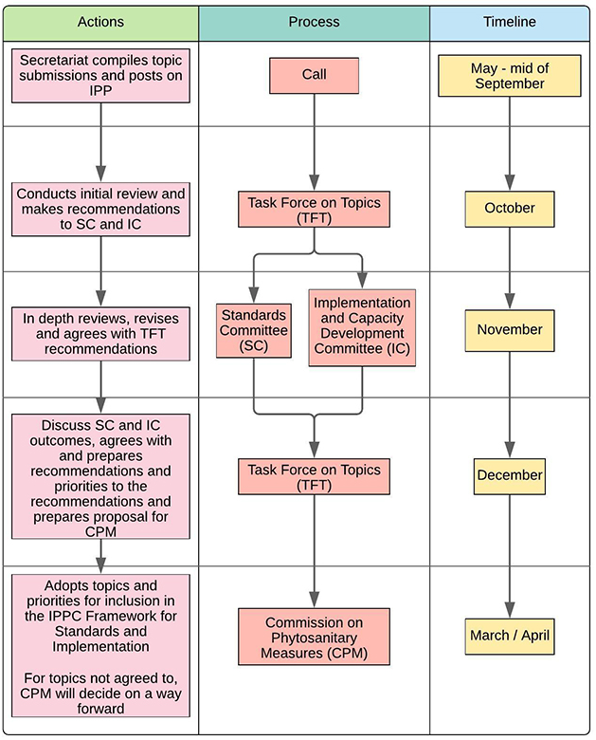
تفاصيل عملية الدعوة لتقديم الموضوعات
اجتماع هيئة تدابير الصحة النباتية - 13
اجتماع هيئة تدابير الصحة النباتية - 14
دعوة مشتركة العام 2018 لتقديم موضوعات للمعايير ومواد التنفيذ
مراجعة وتنقيح دعوة تقديم الموضوعات العام 2021 وتبسيطها لإيضاح الأفكار الجديدة التي ظهرت خلال أنشطة السنة الدولية للصحة النباتية 2020
ملاحظة 1
ملاحظة 2
تم فتح الدعوة لتقديم الموضوعات العام 2021 في 4 مايو – 15 سبتمبر 2021
الطلبات القادمة من الدعوات السابقة والتي لم يتم اضافتها الى برنامج العمل لن يتم النظر فيها الا لو تم إعادة التقدم بها في العام 2021
مقترحات معاملات الصحة النباتية ( ملحقات المعاير 28: معاملات الصحة النباتية للآفات الخاضعة للوائح) سيتم وضعها من خلال دعوة منفصلة يتم التحضير لها حاليا
Notes:
After the Call closes, the Secretariat will compile the list of proposed work programme topics from the received submissions and post them on the IPP. Submissions from previous calls, which were not added to the work programme, will not be considered unless resubmitted in 2021. In a process agreed by CPM-13 (with an amended timeline, please see figure), the Task Force on Topics (TFT) will screen the submitted topics against established criteria for justification and prioritization of proposed topics and develop recommendations to the Standards Committee (SC) and Implementation and Capacity Development Committee (IC) for in-depth review. After evaluating the entire list of submissions and associated recommendations, the SC and IC will recommend topics for the development of standards and/or implementation resources and suggest an associated position in the Framework for Standards and Implementation. Finally, the TFT will discuss SC and IC outcomes, agree with and prepare recommendations and priorities to the recommendations to be presented to the CPM for adoption.

Slide 5
الدعوة السابقة في 2018
تم التقدم ب 36 مقترح من 10 اطراف متعاقدة و 4 منظمات إقليمية لوقاية النباتات: تم تبنى 26 موضوع خلال اجتماع الهيئة الرابع عشر (2019)
التحديات
افتقاد المقترح للأهمية العالمية وافتقاد الوضوح
افتقاد خصائص مسودات المعايير او هيكل مسودات مصادر التنفيذ
ملئ النموذج بشكل خاطئ
فقدان الوقت
العامل البشرى
عدم ملئ الخانات الأساسية
تغير النص في النموذج نفسها
الإتلاف الغير مقصود للبيانات او التنسيق
السهو عن الاطلاع على الرسالة الإلكترونية مع التقديم
تبادل المعلومات المفقودة مع الأطراف المتعاقدة او المنظمات الإقليمية
اصلاح النموذج وتنسيقه

Slide 6
نماذج التقديم عبر الانترنت
تسريع العملية وحفظ الوقت
تقليل احتمالية حدوث الأخطاء
النماذج المضبوطة بالتنسيق الصحيح
تقليل حمل العمل على الأطراف ذات الصلة
عدم فقدان أي مدخلات واجبة الادخال من نموذج التقديم
ويبينار مسجل
يمكن الوصول الى تسجيل لاثنين وبينار هنا:
يمكن قبول التقديم فقط من خلال نقاط الاتصال الرسمية للاتفاقية الدولية لوقاية النباتات
تأكد من صحة عنوان البريد الإلكتروني المدخل في نموذج التقديم

Slide 7
العناصر الأساسية لنجاح المقترح
الاعتناء بالمواد التالية
التعريف الواضح للمشكلة والحل لقضايا الصحة النباتية
تقديم خلفية فنية كافية ومراجع واضحة
نص الاتفاقية
الإطار الاستراتيجي
2020-2030
معايير وضع المقترحات ضمن الموضوعات المبررة والاولويات
إطار المعايير والتنفيذ
دليل الاجراءات
قائمة الموضوعات
ستعطى الأولوية للموضوعات ذات التأثير العالمي الاكبر
ما هو الحل الأكثر ملائمة؟
ما هي القضايا الحالية التي تحتاج الى حلول عالمية؟
تقديم مواد مفيدة للتقييم والخطوات المستقبلية
دعم المقترح من طرف متعاقد او منظمة إقليمية اخرى
Notes:
Which current issues need a global solution?
What are your key phytosanitary issues?
Why are they a problem?
What type of solution would best address the issue?
What would be options to address the issue?
Does the solution fall within the IPPC mandate?
Does it connect with existing IPPC materials (ISPMs, implementation resources, initiatives)?
Does the Framework for Standards and Implementation indicate any solutions?
Procedure manuals for Standard Setting and for implementation and capacity development
LOTs for standards and Implementation and Capacity Development Topics

Slide 8
التقديم المكتمل
يمكن اعتبار التقديم مكتمل اذا كان:
في حالة المعايير، تقديم كلا من "نموذج التقديم للموضوعات ذات العلاقة بالمعايير والتنفيذ"، و "نموذج خصائص المسودة للمعايير المقترحة"
في حالة مصادر التنفيذ، تقديم كلا من "نموذج التقديم للموضوعات ذات العلاقة بالمعايير والتنفيذ"، و "نموذج خصائص المسودة لمقترحات ادلة الاتفاقية الدولية لوقاية النباتات ومواد التدريب"
في حالة بروتوكولات التشخيص" تقديم نموذج لبروتوكولات التشخيص للآفات الخاضعة للوائح (ملاحق معيار 27)

Slide 9
عناصر التقديم
تدعيم الإطار الاستراتيجي للاتفاقية 2020-2030
الثغرات الموجودة في الإطار يمكن تقديمها كموضوعات جديدة
إطار المعايير والتنفيذ
قاعدة بيانات المعايير والموضوعات المتوافرة والمواد المرجعية
تم اعتماد الإطار المراجع بواسطة الاجتماع الخامس عشر لهيئة تدابير الصحة النباتية
تقديم ملخص للموضوع بناءا على المنشورات العلمية والفنية، وذلك يشمل قائمة مرجعية للمؤلفات المستخدمة
تقديم الأساس العلمي لمحتوى المعيار او مصادر التنفيذ، وذلك ليتم استخدامها خلال مرحلة الاعداد للمعيار من قبل الخبراء
الاحتياج الواسع لمقترحك
مناقشة مقترحك مع اطراف متعاقدة أخرى والمنظمات الإقليمية للحصول على خطابات دعم لموضوعك المقدم

Slide 10
نقاط التواصل
أعضاء لجنة التنفيذ وتطوير القدرات
مجموعة الموضوعات
امانة الاتفاقية
أعضاء لجنة وضع المعايير
صعوبات استخدام نماذج التقديم عبر الانترنت
للحصول على توضيحات بخصوص عملية التقديم
اذا تم استنفاذ جميع الحلول ، سترسل الأمانة بالنموذج في شكل ملف وورد WORD
الرئيس
تتوافر نسخ PDF من النماذج للاطلاع عليها وذلك لتسهيل الاستعداد قبل ملئ النماذج عبر الانترنت
؟
السيد/ ارثر شاميلوف – الاستفسارات الخاصة بالمعايير
السيدة/ باربرا بيتيرسون – الاستفسارات الخاصة بالتنفيذ
السيد / إدجر موشيجيان – الاستفسارات الفنية
السيدة/ ماريكا جات
السيد/ ايزكوال فييو (رئيس اللجنة)
السيد/ الفارو سيبولفيدا
السيد/ ستيف كوت
السيد/ دومينيك بيليتيير (رئيس اللجنة)
السيدة/ فايث ندونج
السيد/ لاليث كوماراسينج

Slide 11
وصلات
نماذج التقديم عبر الانترنت
Submission form for topics for Standards and Implementation
Draft specification form for proposed standards
Draft specification form for proposed IPPC guides and training materials
Submission form for DPs for Regulated Pests (Annexes to ISPM 27)
البوابة الدولية للصحة النباتية ومواقع منظمة الفاو
Call for Topics: Standards and Implementation
Task Force on Topics
Framework for Standards and Implementation
Criteria for the Justification and Prioritization of Proposed Topics
Convention text
Strategic Framework for the IPPC 2020–2030
IPPC Procedure manual for standard setting (2020-2021)
List of topics for IPPC standards
IPPC Procedure manual for implementation and capacity development
List of Implementation and Capacity Development Topics

Slide 12
Thank you
IPPC Secretariat Food and Agriculture Organization of the United Nations (FAO) ippc@fao.org | www.ippc.int

